Slide 1
آشنايی با سيگنال صحبت و روشهای پردازش آن

Slide 2
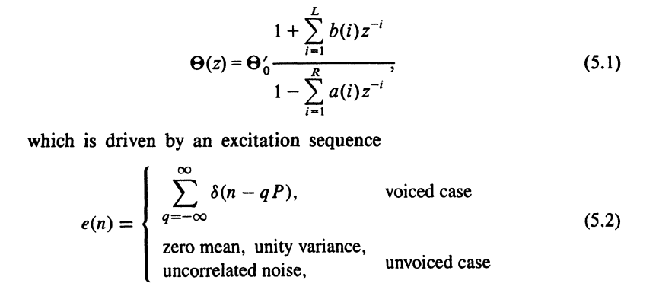
مدل توليد صحبت

Slide 3
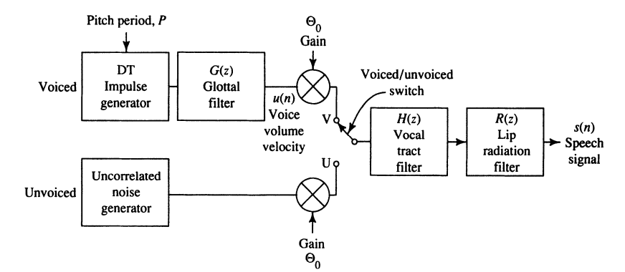
مدل سيستمی صحبت

Slide 4
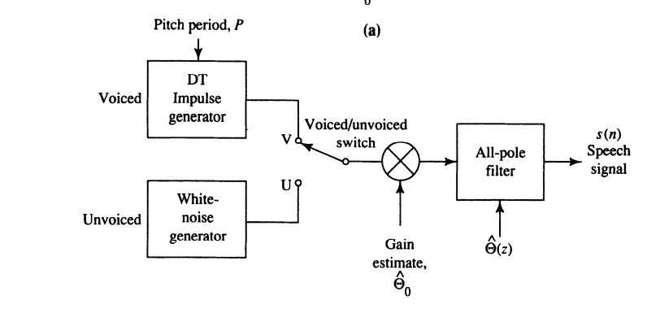
مدل سيستمی صحبت ساده شده

Slide 5
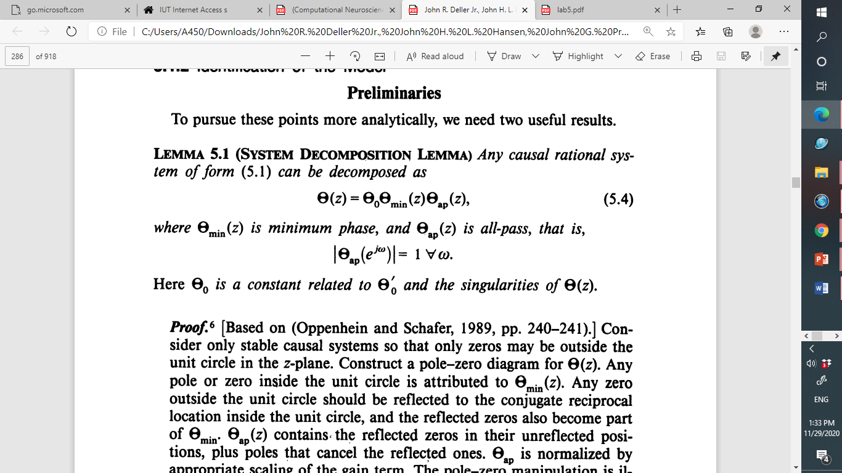
تجزيه سيستم

Slide 6
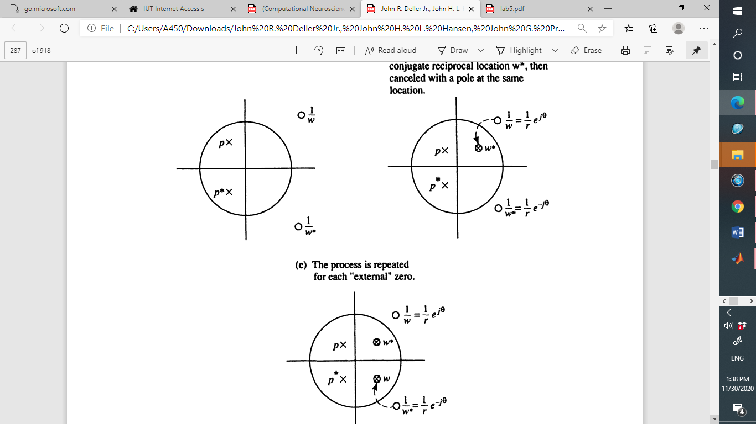
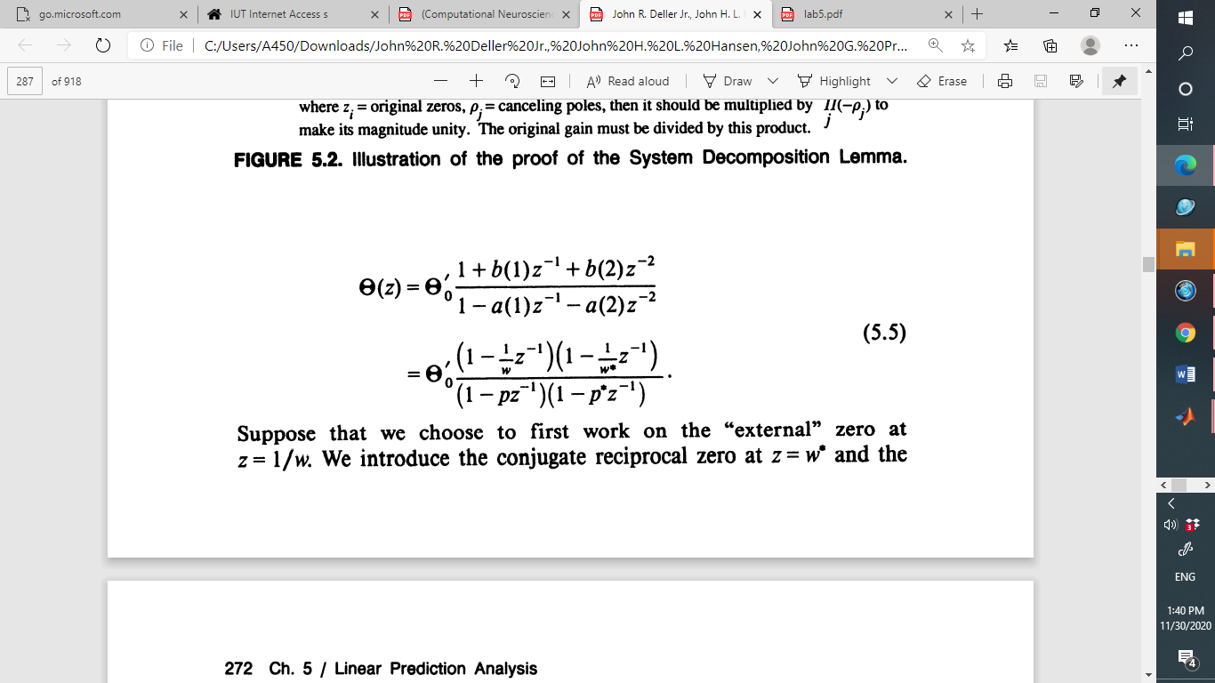
تجزيه سيستم

Slide 7
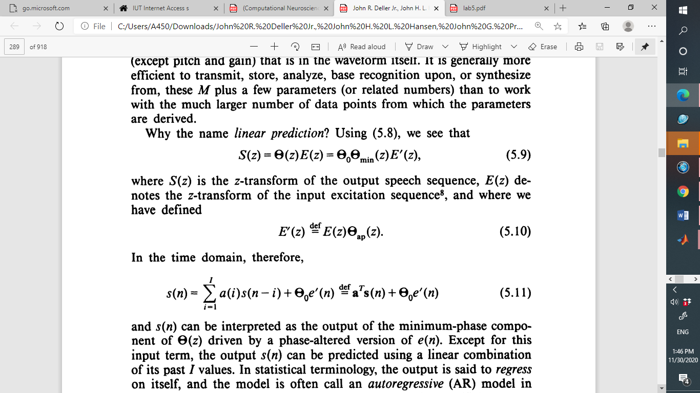
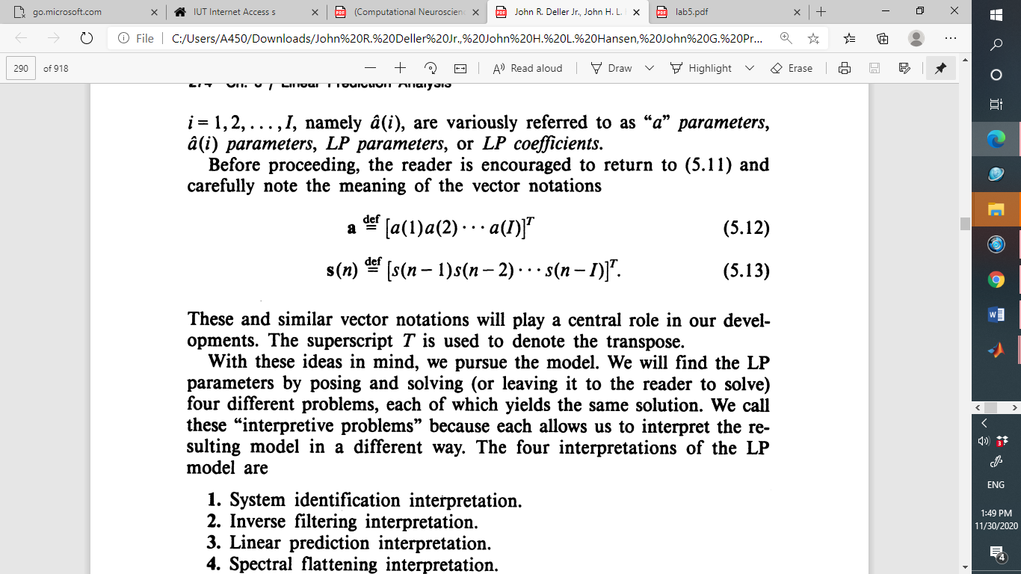
Linear Prediction Equations
Auto regressive model (AR)
Linear Predictive Code (LPC)

Slide 8
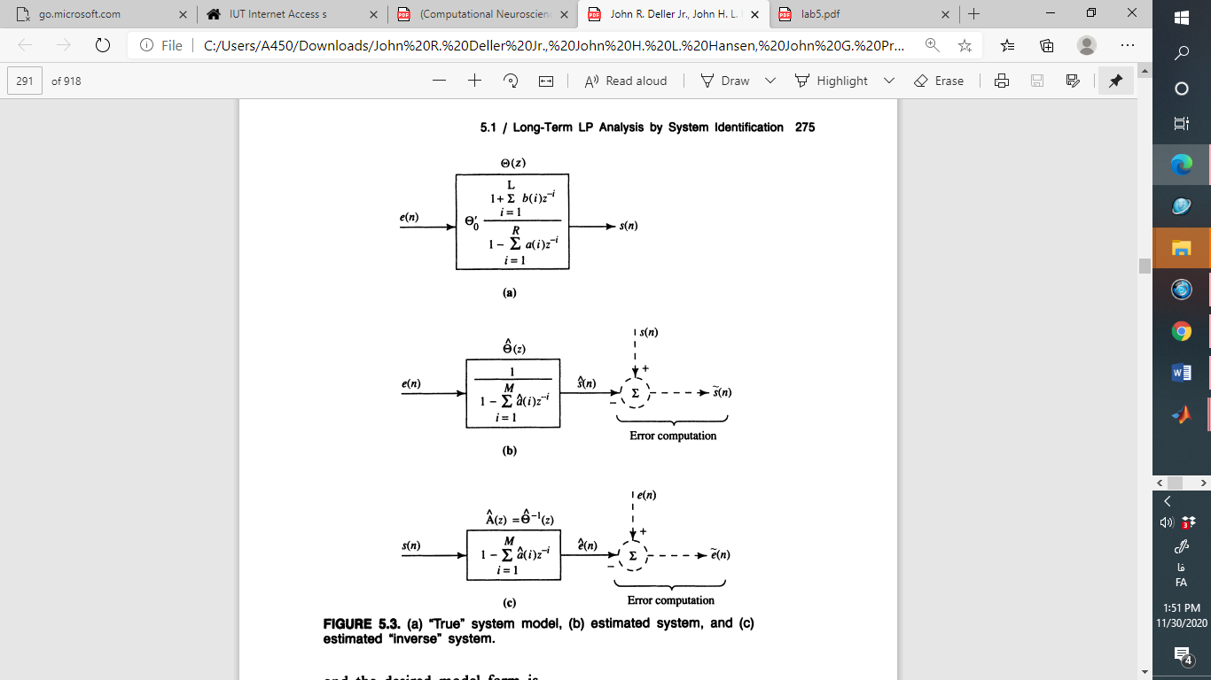
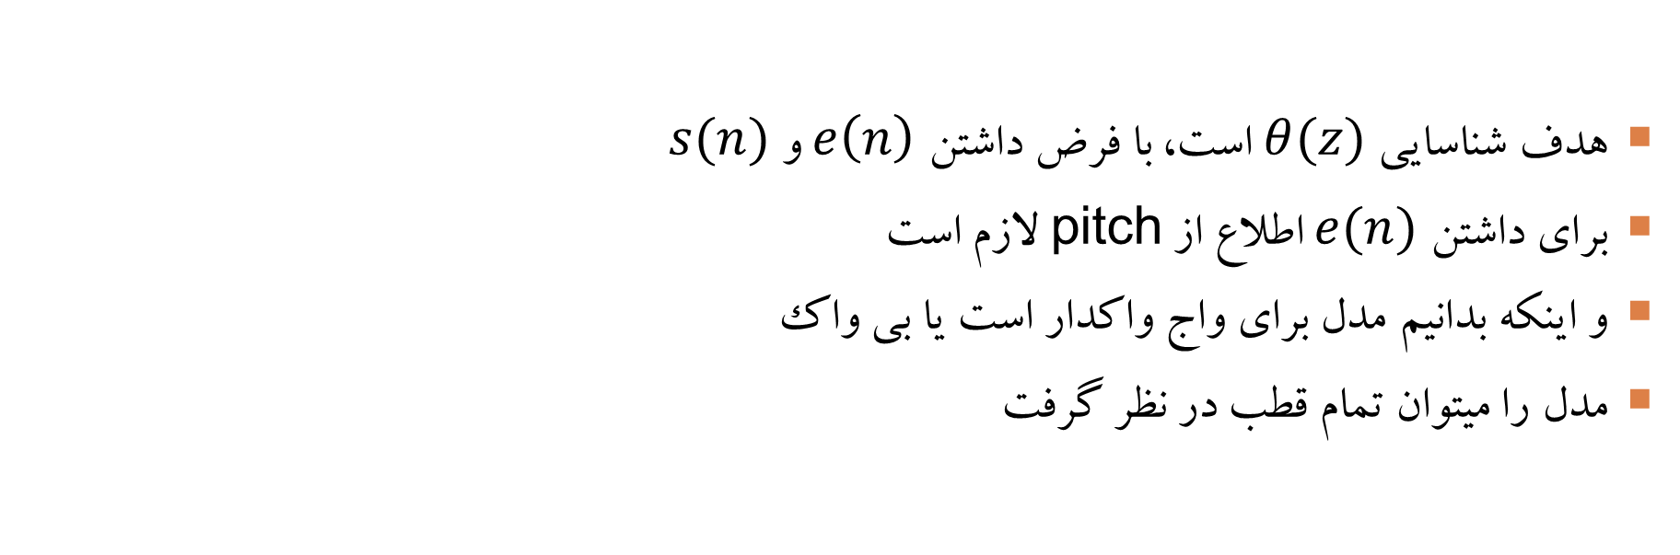
مساله ما
هدف شناسايی $θ(z)$ است، با فرض داشتن $e\left(n\right)$ و $s(n)$
برای داشتن $e(n)$ اطلاع از pitch لازم است
و اينکه بدانيم مدل برای واج واکدار است يا بی واک
مدل را میتوان تمام قطب در نظر گرفت

Slide 9
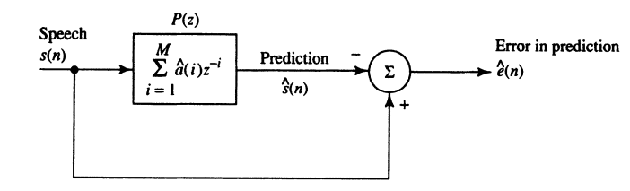
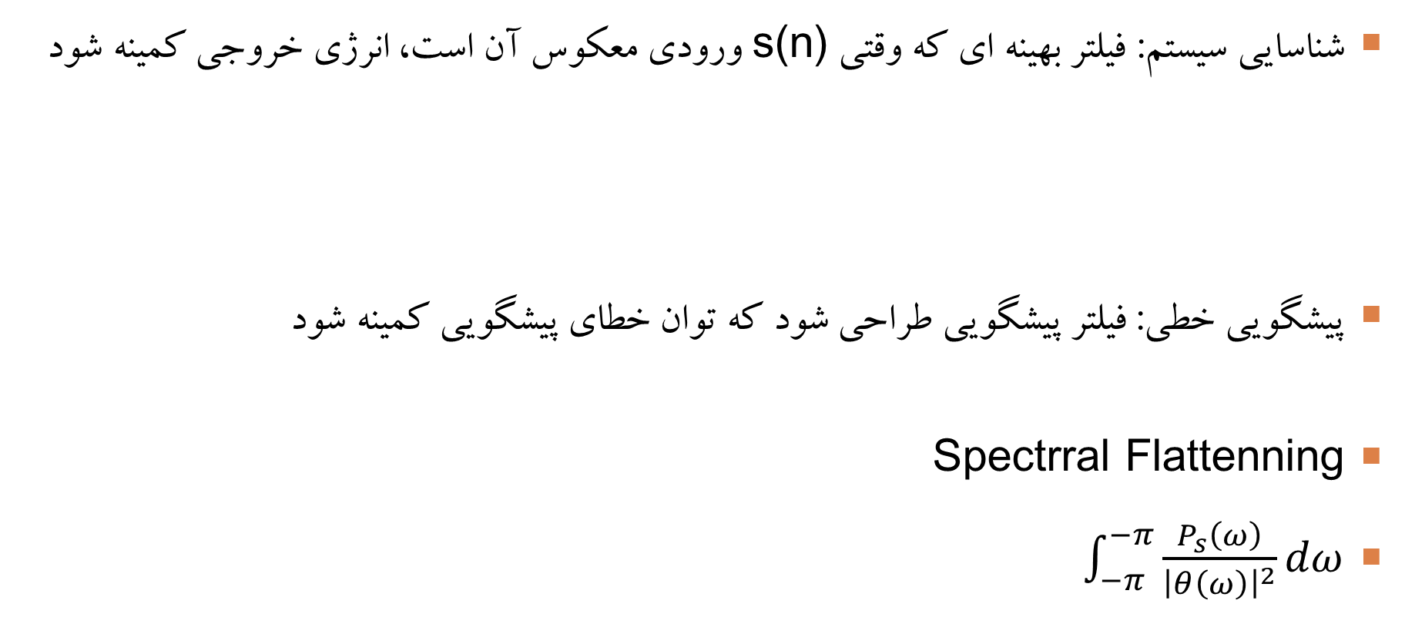
تفاسير مختلف برای مساله
شناسايی سيستم: فيلتر بهينه ای که وقتی s(n) ورودی معکوس آن است، انرژی خروجی کمينه شود
پيشگويی خطی: فيلتر پيشگويی طراحی شود که توان خطای پيشگويی کمينه شود
Spectrral Flattenning
$\int_{−π}^{−π}{\frac{P_{s}\left(ω\right)}{{\left|θ\left(ω\right)\right|}^{2}}dω}$

Slide 10
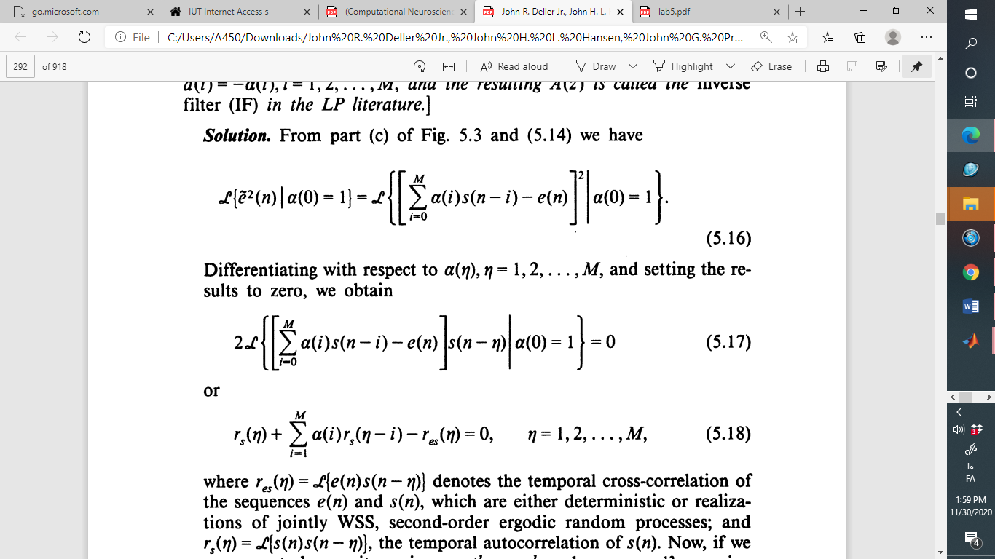
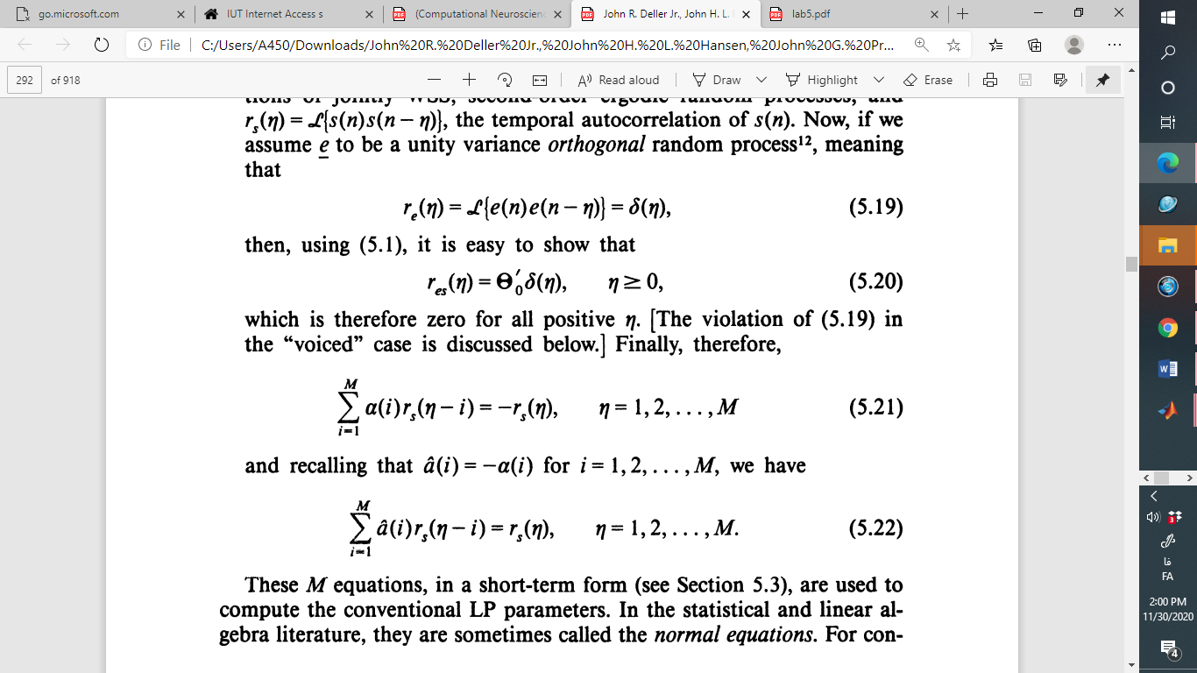
حل با تفسير شناسايی سيستم

Slide 11
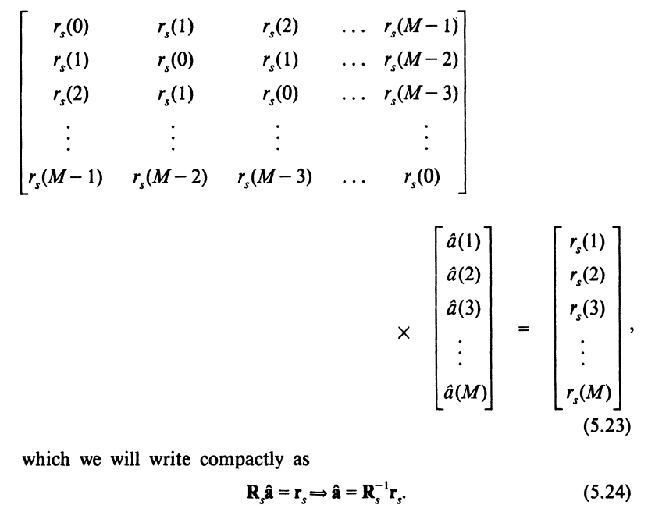
فرم ماتريسی

Slide 14
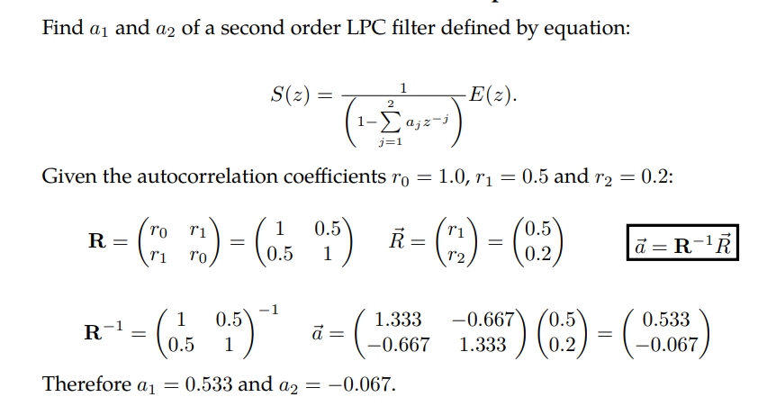
مثال

Slide 15
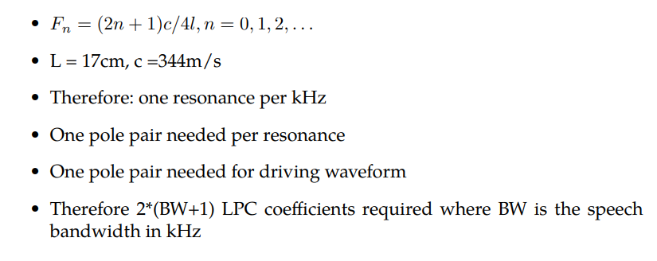
تعداد ضرايب؟
با توجه به مدل لوله های صوتی

Slide 16
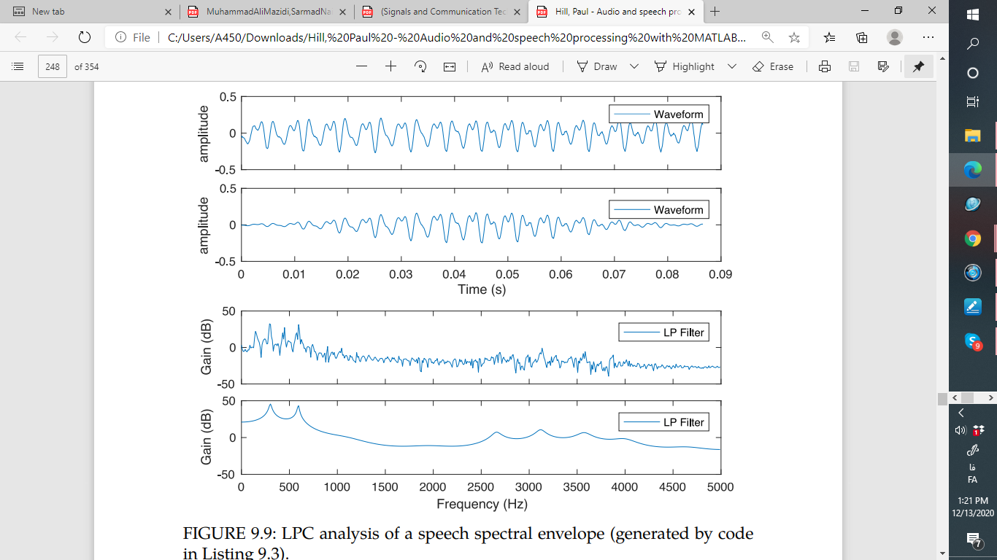

Slide 17
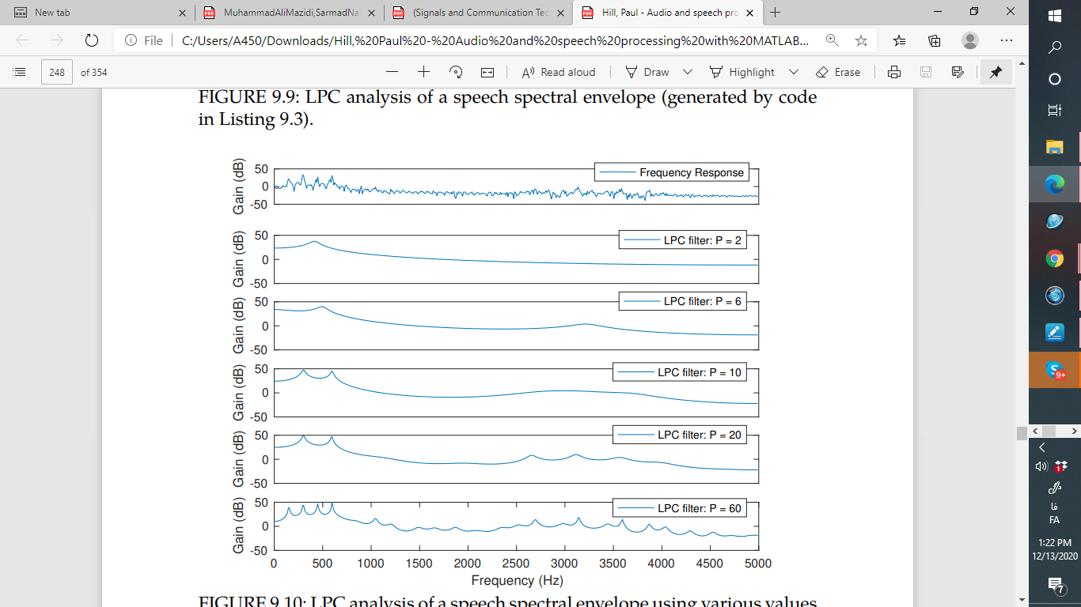

Slide 18
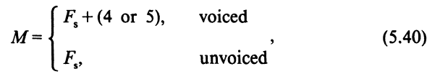
دقت تخمين ضرايب
برای حالتی که e(n) نويز سفيد باشد، فيلتر شناسايی شده دقيق است (بی واک)
نويز سفيد متعامد است
واک دار
صحبت مردانه
گام پايين: تقريبا متعامد
صحبت زنانه
غيرمتعامد

Slide 19
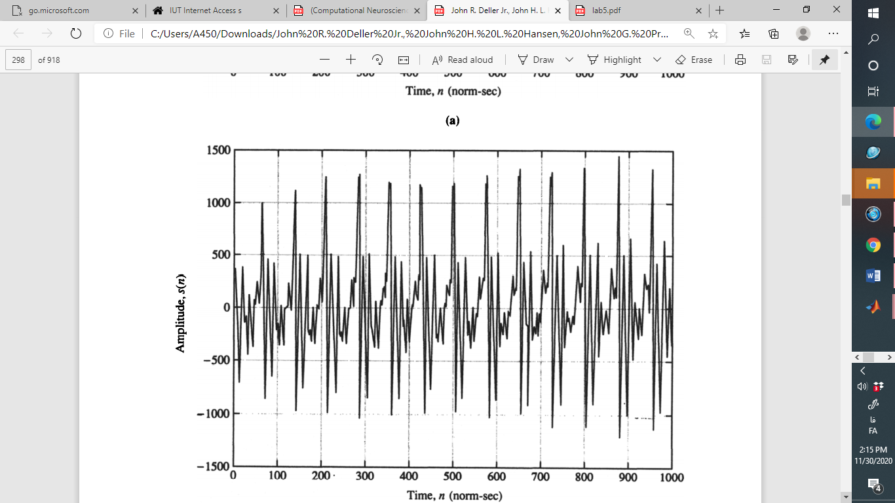
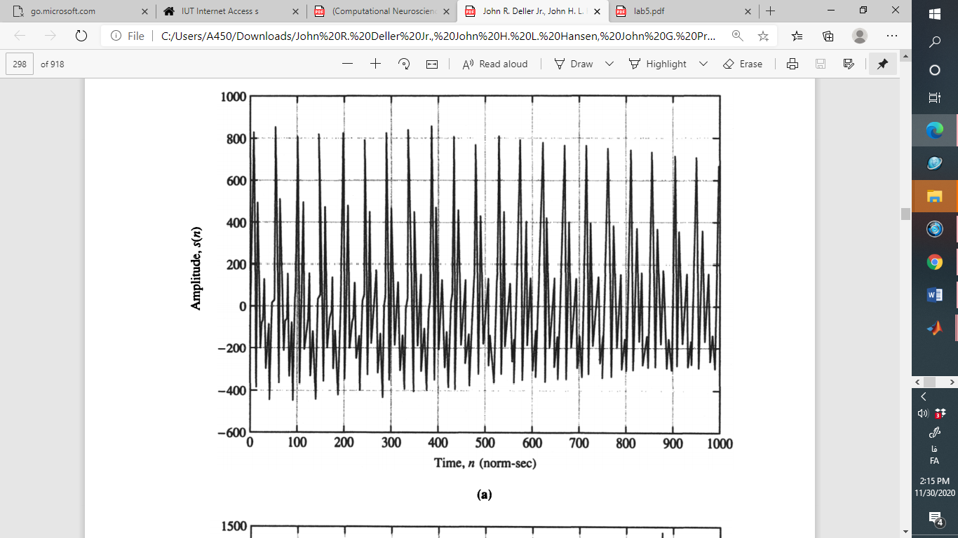
صدای زنانه و مردانه

Slide 20
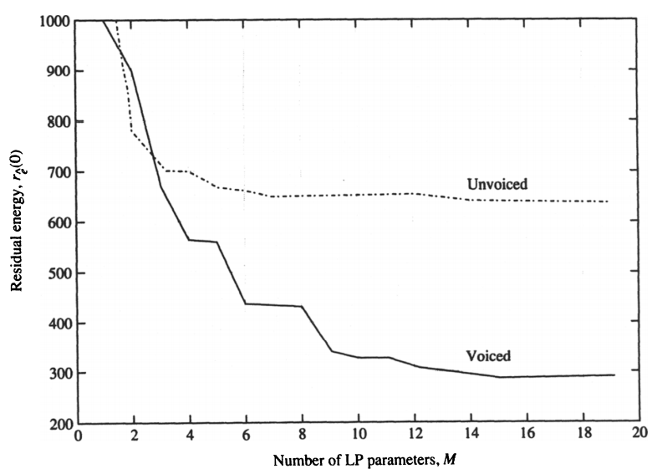
اثر افزايش مرتبه مدل
برای مدلسازی واج واکدار درجه
بالا مناسبتر است

Slide 21
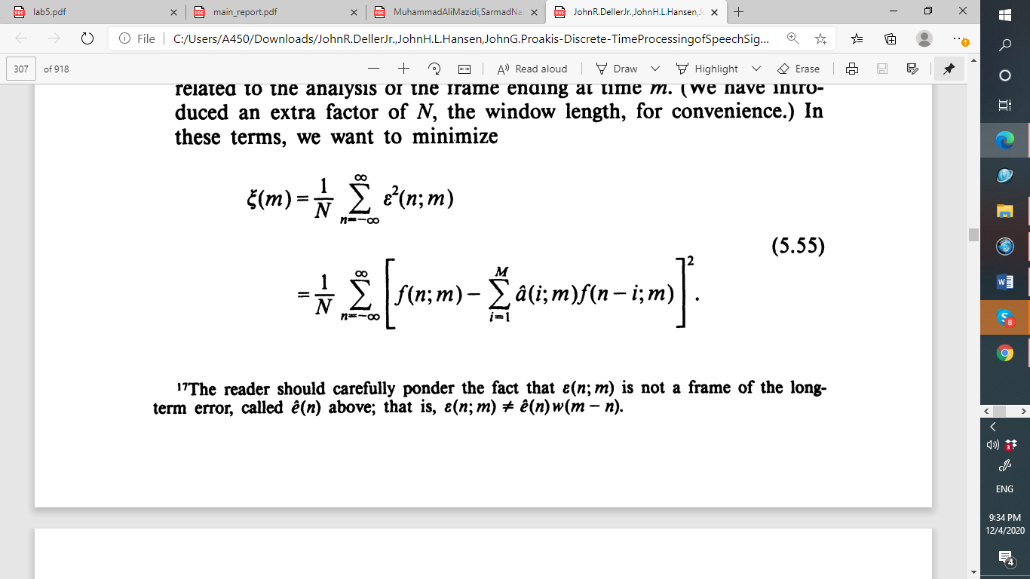
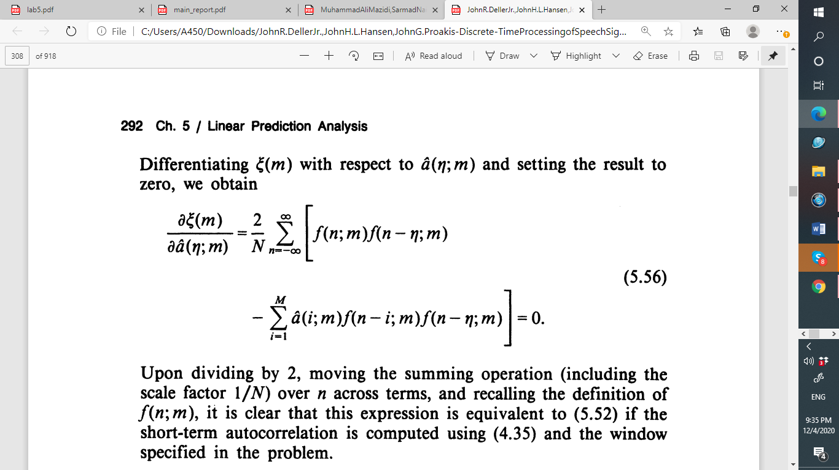
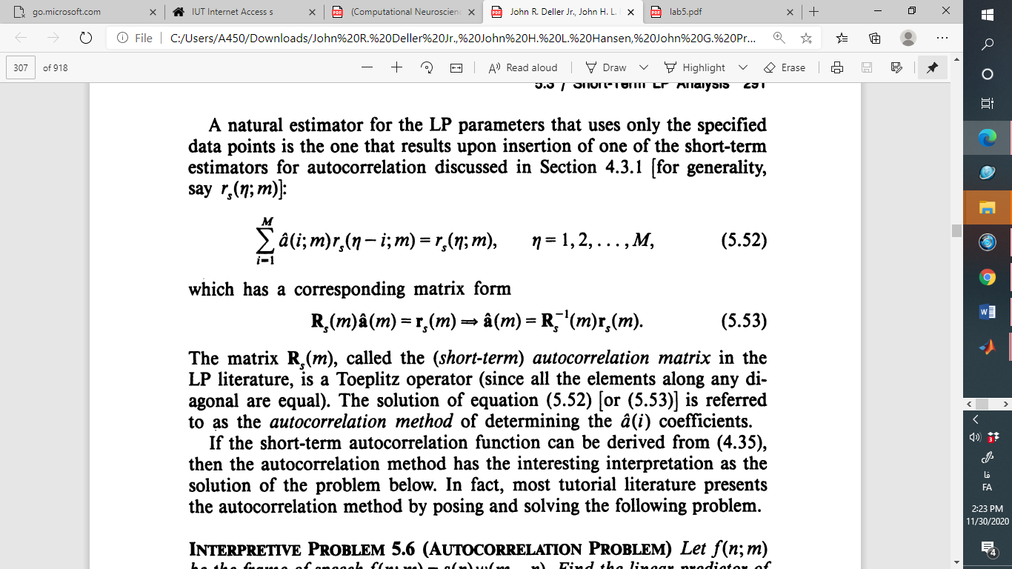
تحليل پيشگويی خطی زمان کوتاه
تقريبا به همان نتيجه منجر می شود

Slide 22
قضيه
اگر مدل سيستم کمينه فاز باشد و تبديل فوريه زمان کوتاه ورودی مدل ضربه باشد، حل مساله تخمين پارامترها دقيق خواهد بود

Slide 23
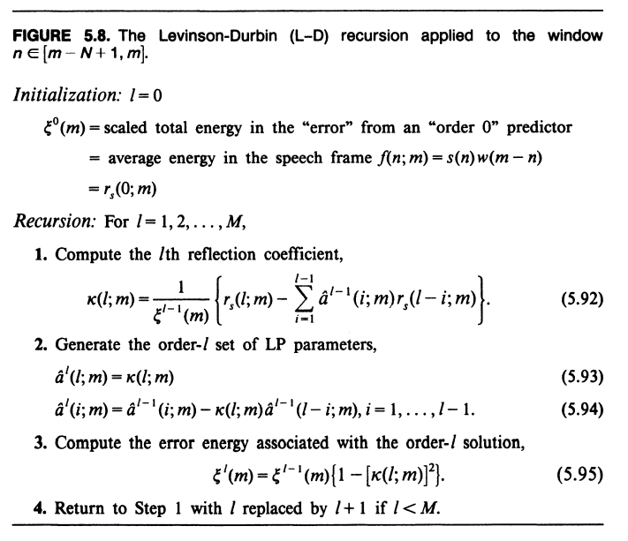
روشهای حل بازگشتی
چرا روش بازگشتی؟
روش بازگشتی لوينسون-دوربين

Slide 24
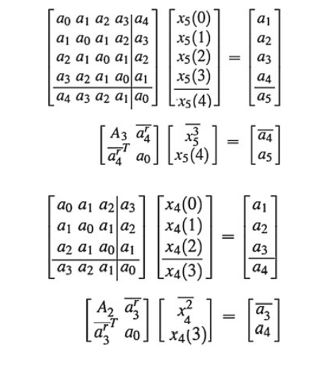
تبديل بازگشتی

Slide 25
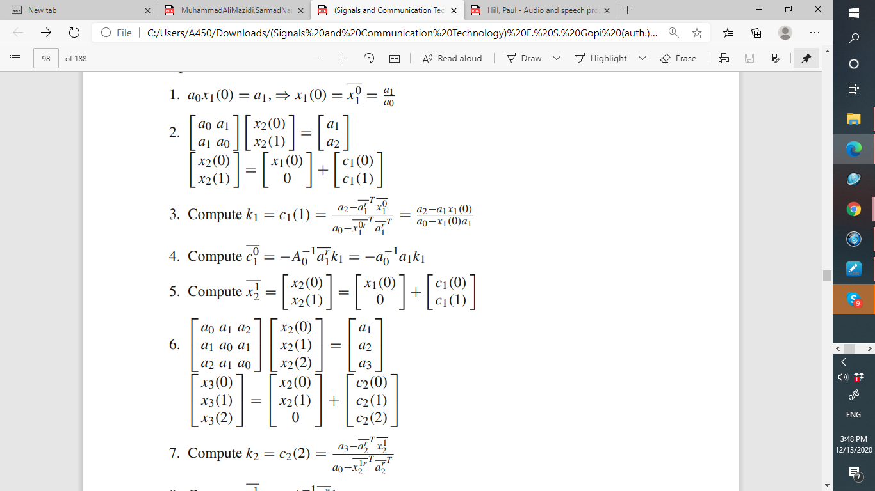
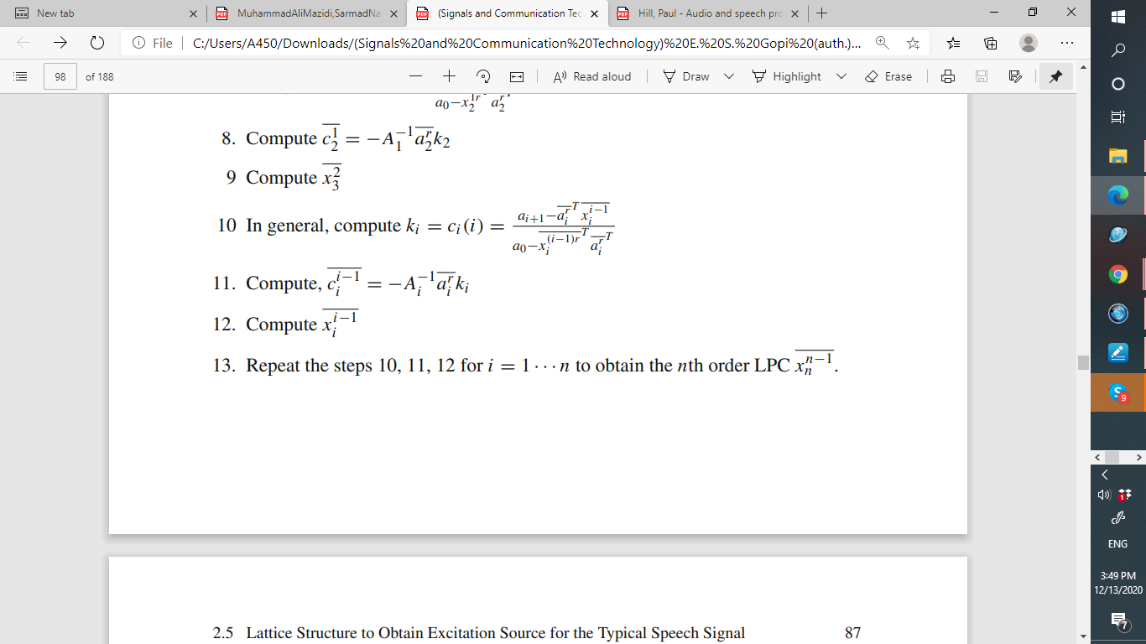
الگوريتم

Slide 26
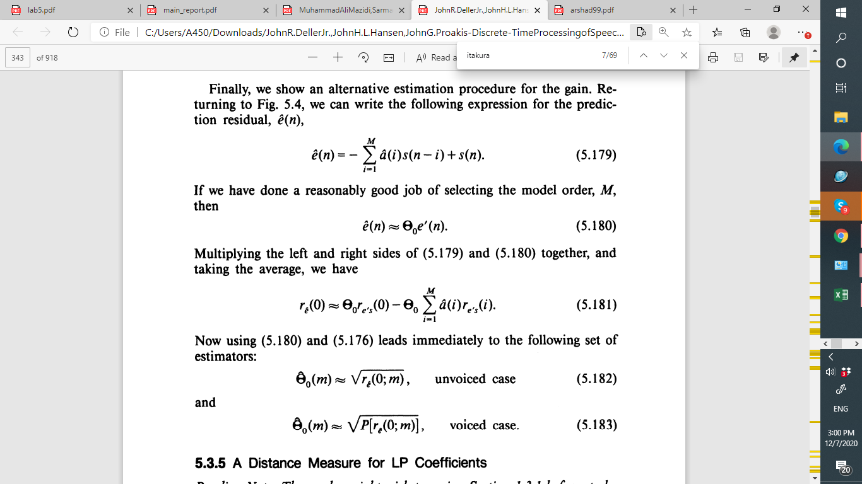
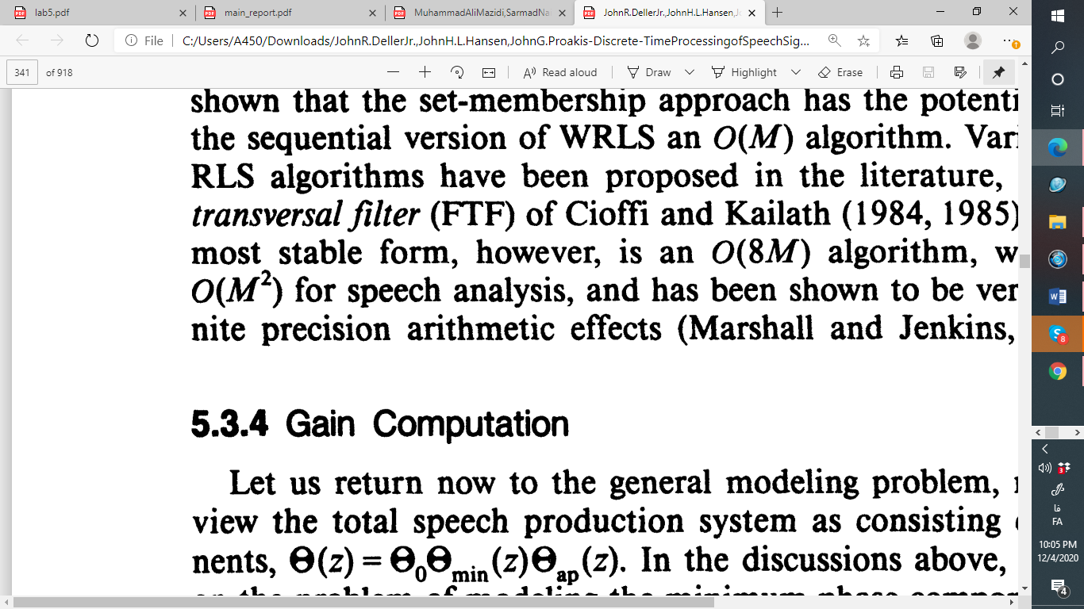
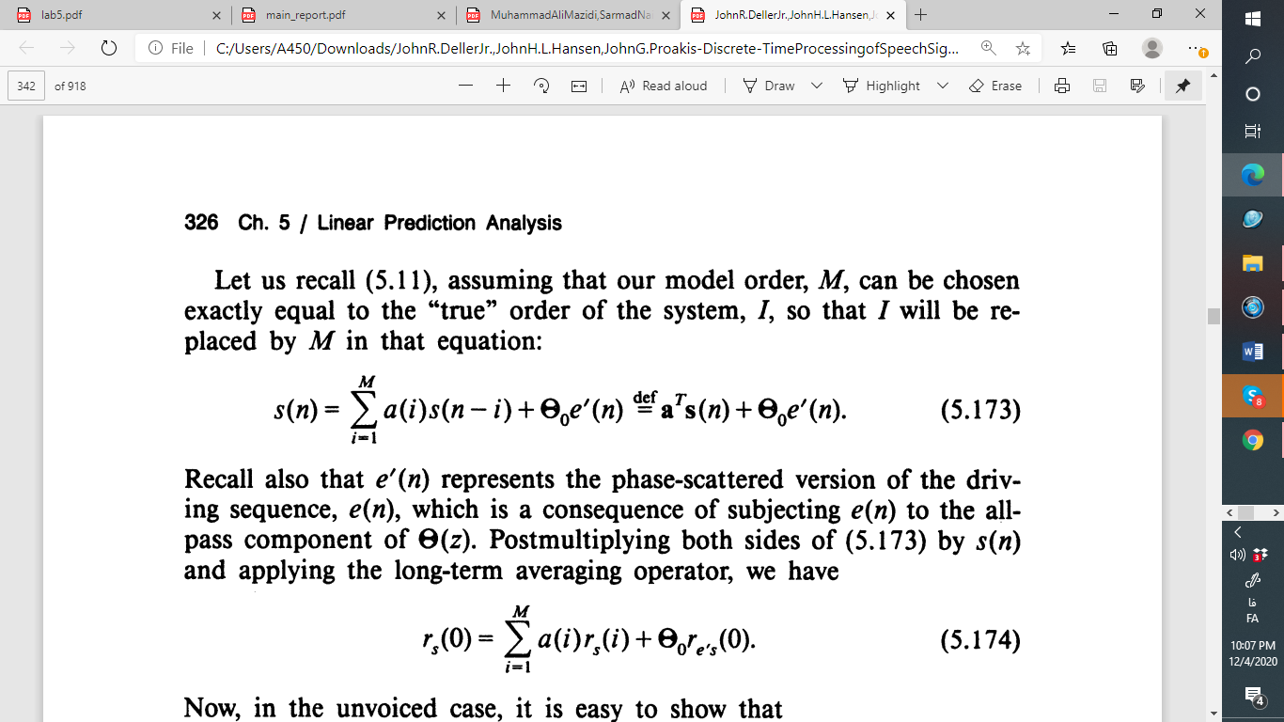
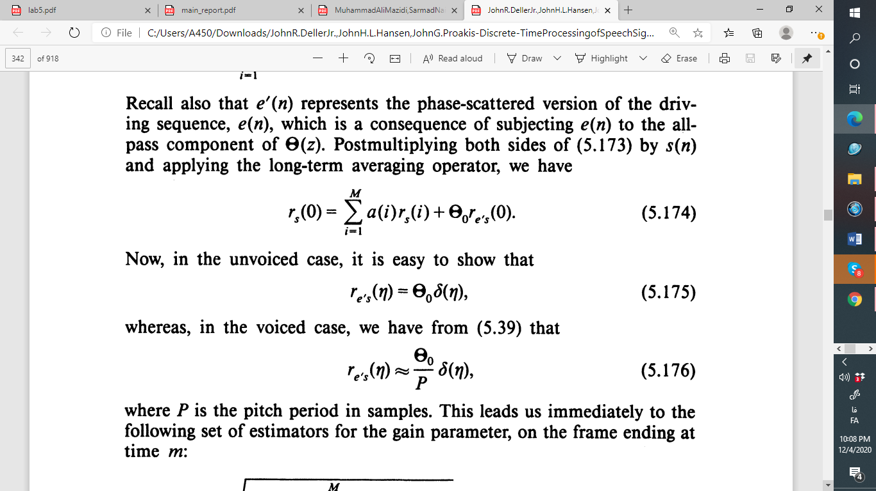
محاسبه بهره

Slide 27
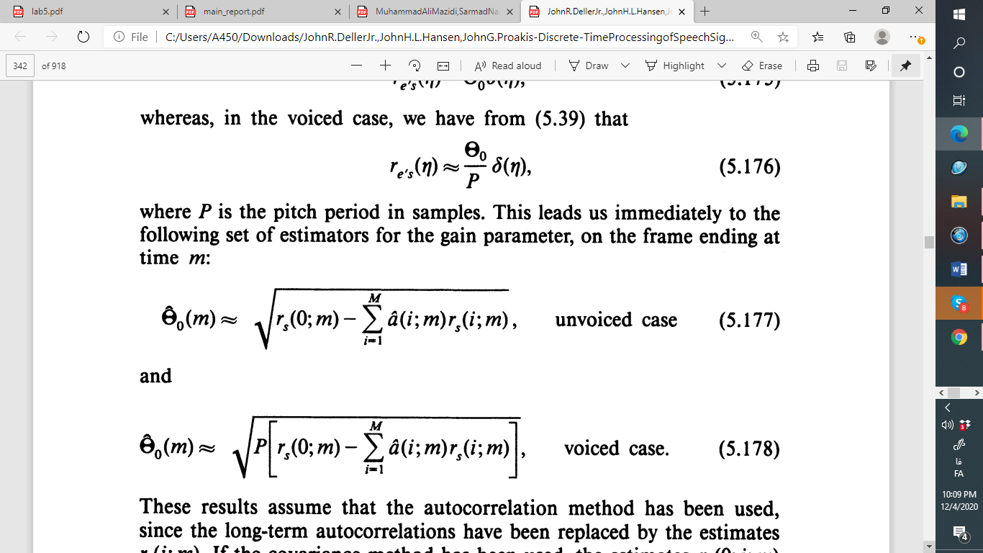
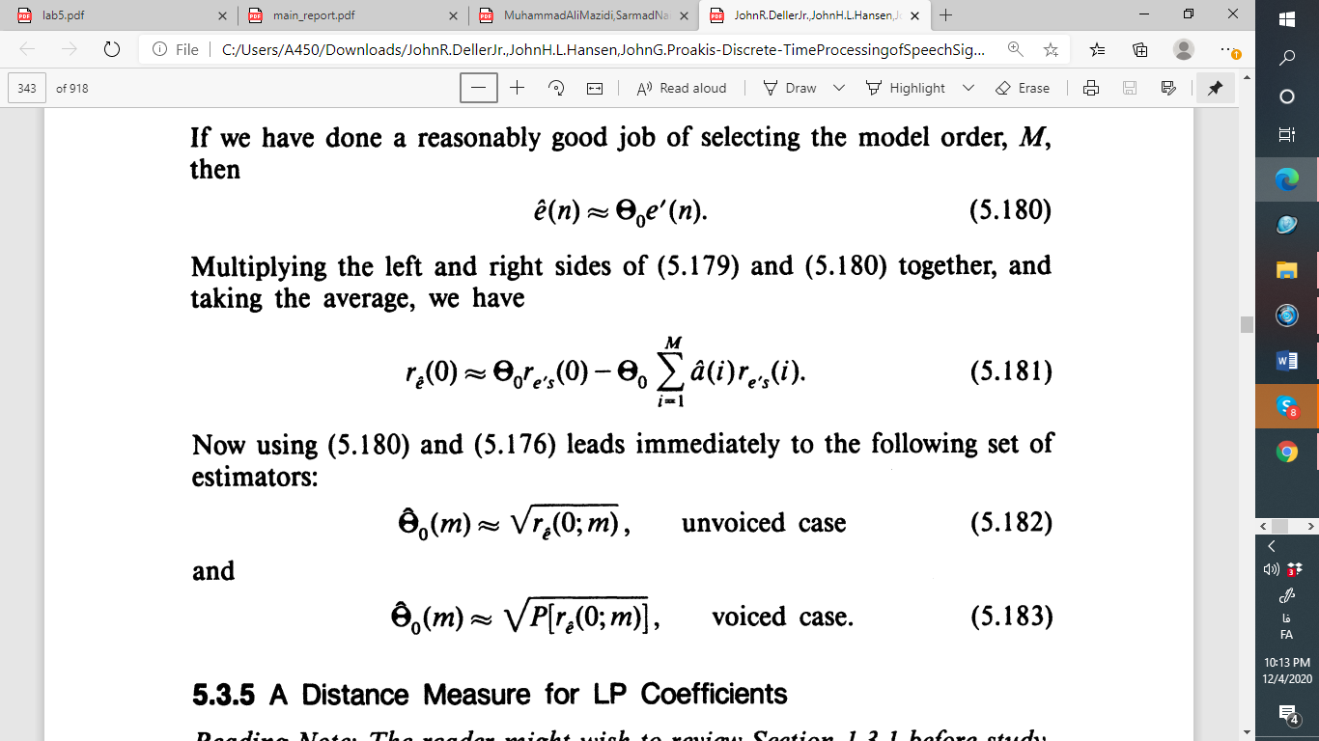
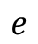
محاسبه بهره
$$e$$

Slide 29
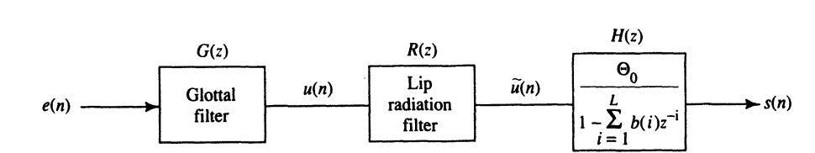
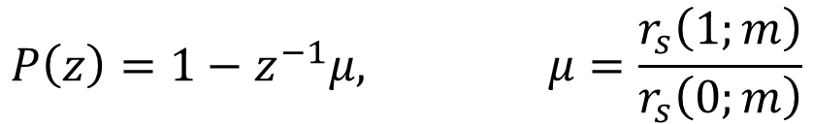
فيلتر پيش تاکيد
انرژی نسبی مولفه های فرکانس بالا تقويت می شود
برای حذف قطب به جای مانده از لب و حنجره (چاکنای)
کاهش رنج ديناميکی سيگنال
$$P\left(z\right)=1−z^{−1}μ, μ=\frac{r_{s}\left(1;m\right)}{r_{s}\left(0;m\right)}$$

Slide 30
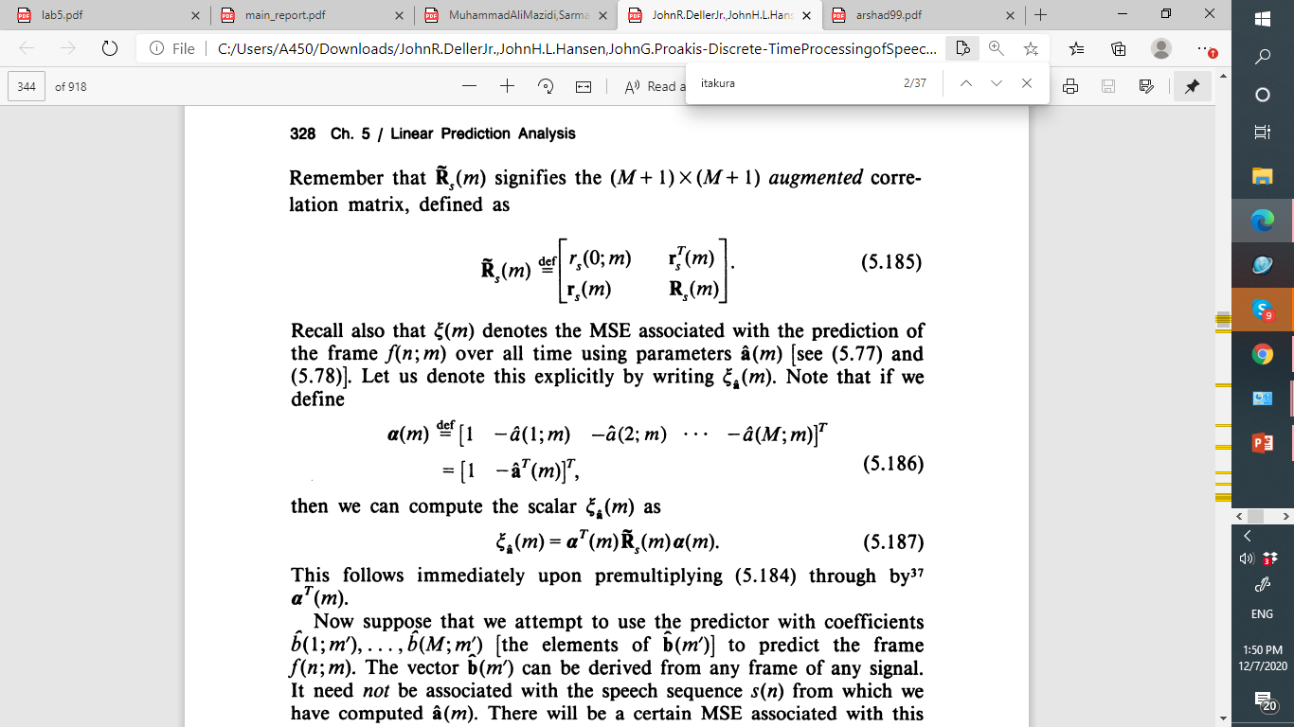
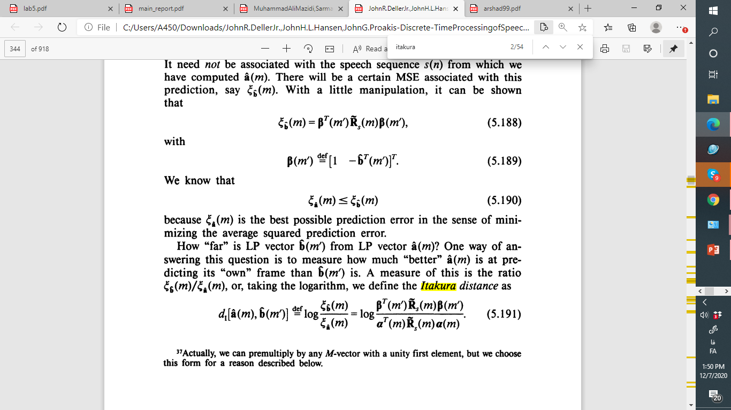
معيار فاصله Itakura

Slide 31
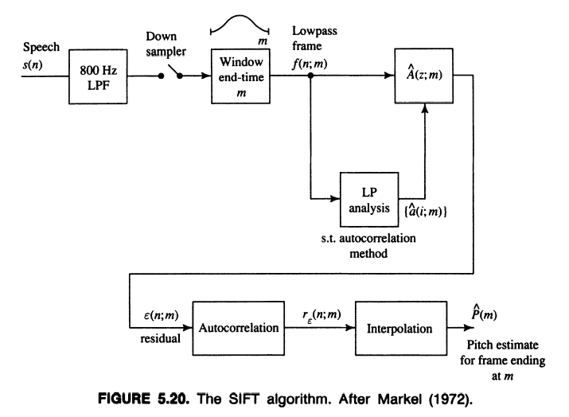
الگوريتم SIFT
تشخيص pitch

Slide 32
الگوريتم SIFT
تشخيص pitch

Slide 33
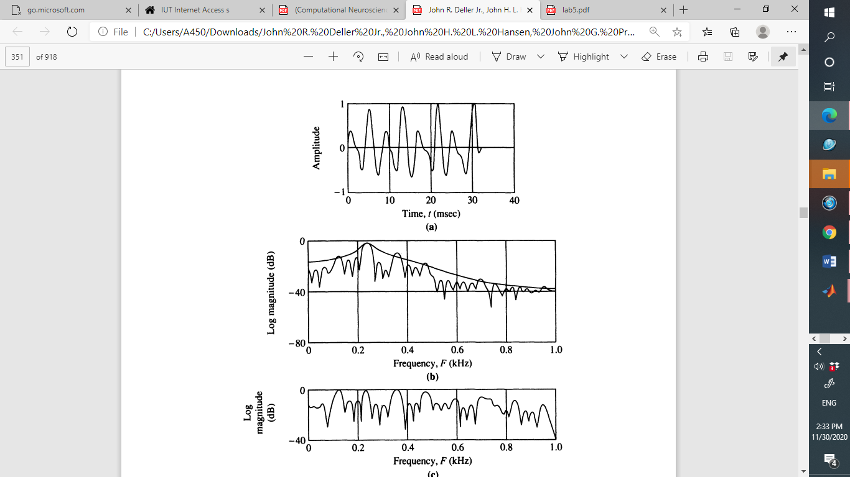
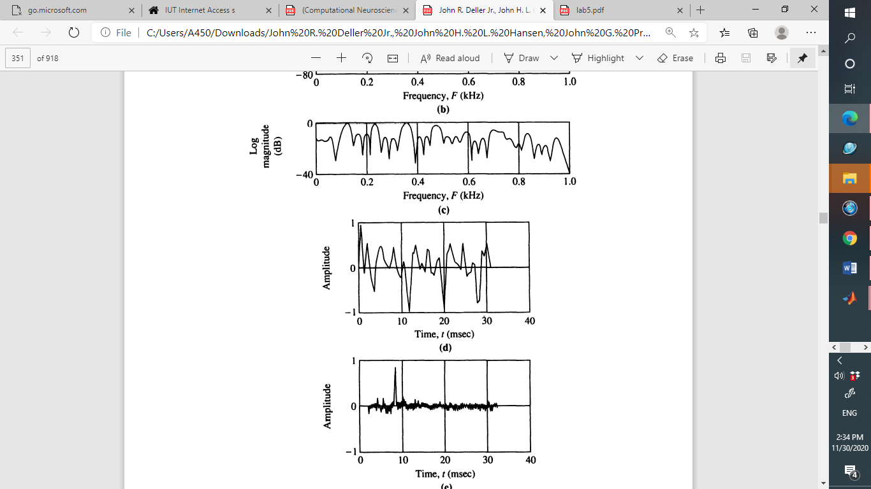
نتايج SIFT

Slide 37
تخمين فرمنت
DFT از پاسخ ضربه فيلتر معکوس
پيکهای منفی همان فرمنتها هستند

Slide 38
گزارش کار
الگوريتم LPC را بنويسيد
الگوريتم SIFT را پياده سازی کنيد (با LPC خودتان و نرم افزار MATLAB)

Slide 39
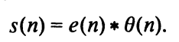
تحليل کپستروم: مقدمه
اگر سيگنال فرکانس پايين با نويز فرکانس بالا جمع شود، میتوان گفت طيف spectrum آنها از هم جداست
اگر جمع شده باشند چه؟
اگر دو سيگنال با هم کانوالو شده باشند چه؟
اين همون شرايطی است که قطار ضربه با فيلتر لوله صوتی کانوالو شده است
در اينجا تحليل کپستروم به کمک می آيد

Slide 41
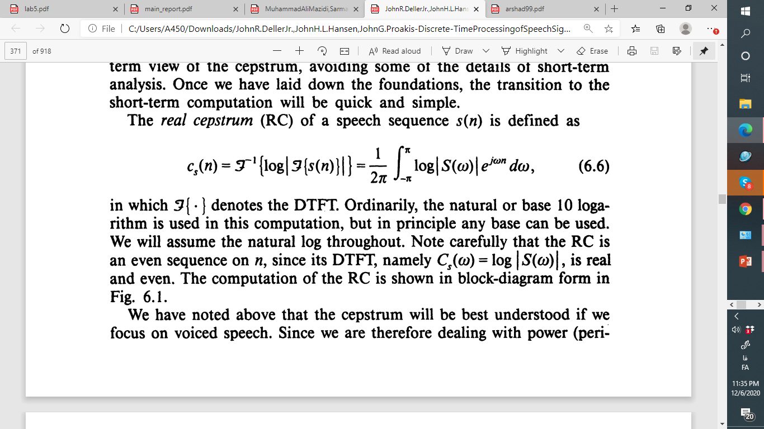
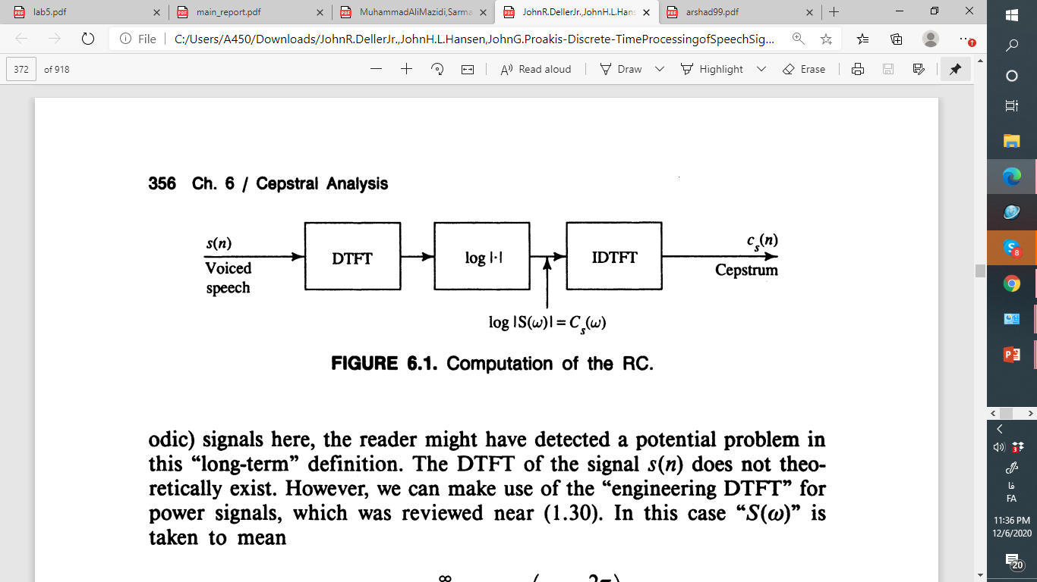
کپستروم حقيقی

Slide 42
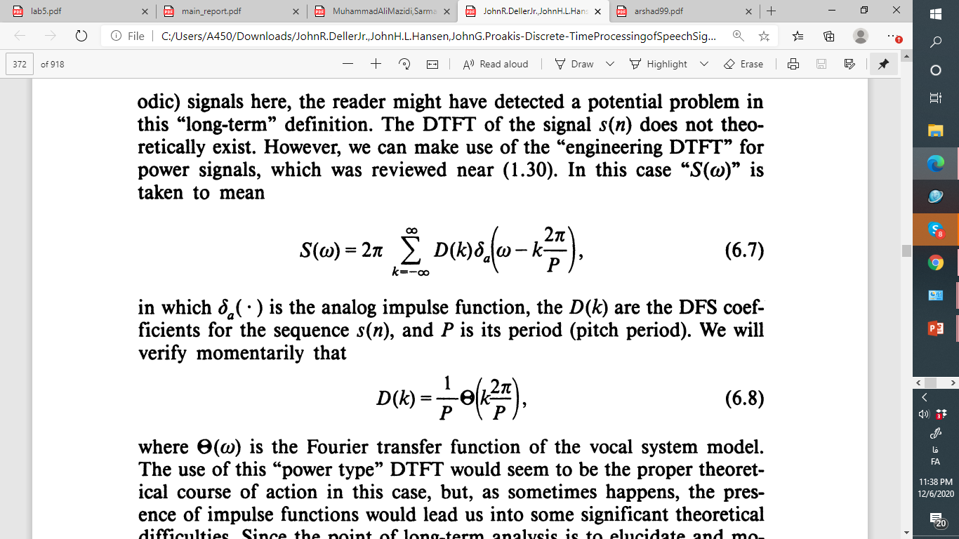
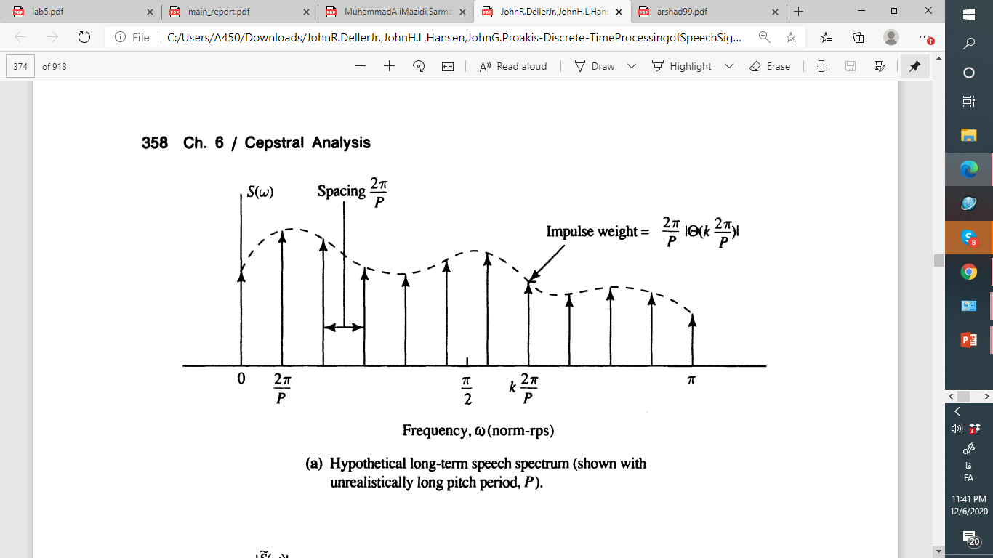
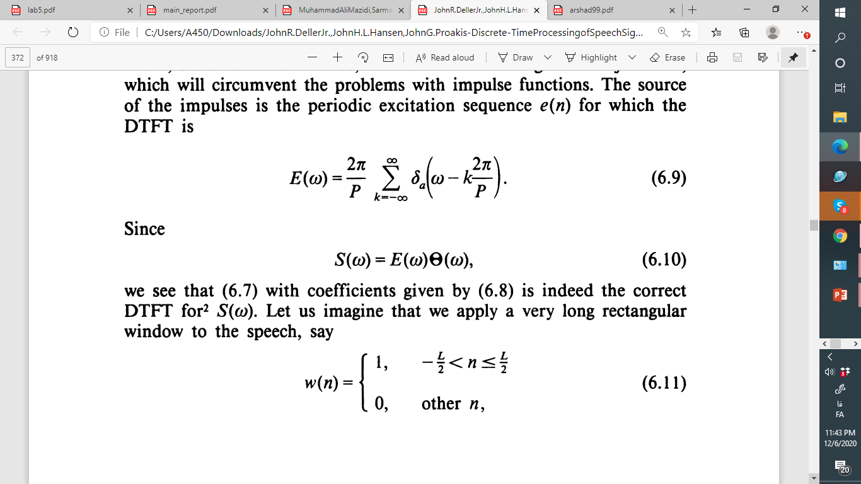
سيگنال صحبت در حوزه فرکانس

Slide 43


بعد از پنجره گذاری

Slide 44



رابطه کپستروم حقيقی

Slide 45

دياگرام

Slide 46

دياگرام

Slide 47

Liftering

Slide 48


زمان کوتاه

Slide 49

محاسبه stRC

Slide 50

کاربرد:تشخيص pitch

Slide 51


Mel-cepstrum
Psychoacoustic
سيستم شنوایی انسان

Slide 52

Mel-cepstrum
Psychoacoustic
سيستم شنوایی انسان

